Slide 1
Особенности применения игровых технологий в образовательном процессе с детьми с ОВЗ и инвалидностью
Щербань Н.А. учитель-дефектолог
ГБУ ДО ЦППС Кировского района Санкт-Петербурга
Широкова Т.А. учитель-дефектолог
ГБУ ДО ЦППС Кировского района Санкт-Петербурга

Slide 2
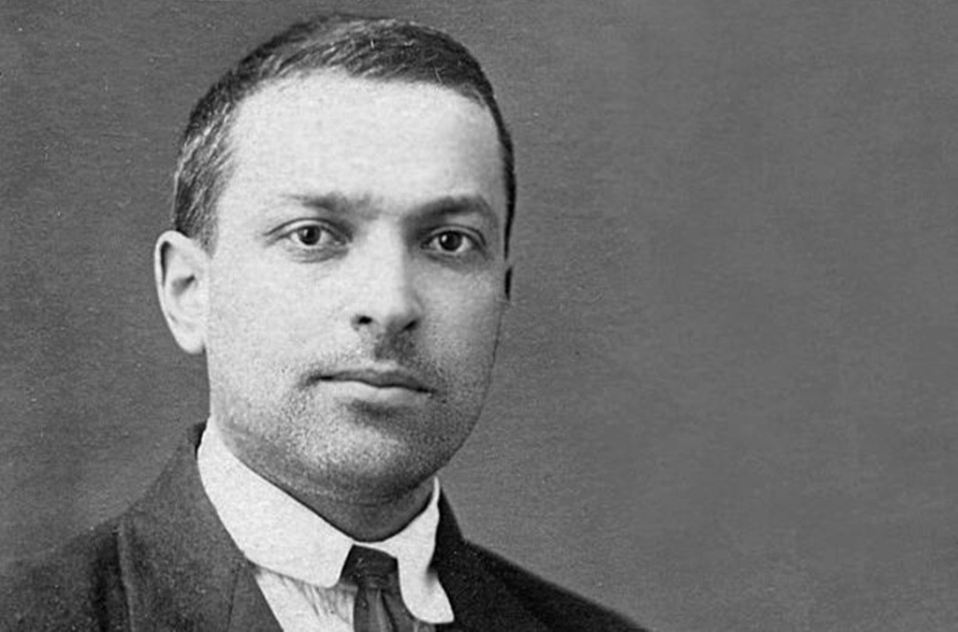
Лев Семенович Выготский
Л. С. Выготский выделял целый ряд особенностей психического развития ребенка, при этом отмечал большой потенциал, которым обладает организм ребенка.

Slide 3
Божович Лидия Ильинична
Продолжение идей Л. С. Выготского нашло отражение в трудах его учеников: Л.И. Божович, А.В. Запорожца, Р.Е. Левиной, А.Р. Лурия, Д.Б. Эльконина, внесших весомый вклад в развитие отечественной психологии и педагогики
Основной круг интересов Л.И. Божович — детская психология. В этой области Л.И. Божович написаны труды по проблемам развития личности ребёнка, формирования его мотивации, по экспериментальному исследованию аффективных конфликтов, самооценок и динамики уровня притязаний в детском возрасте, личностной направленности, условиям формирования гармоничной личности и др.

Slide 4
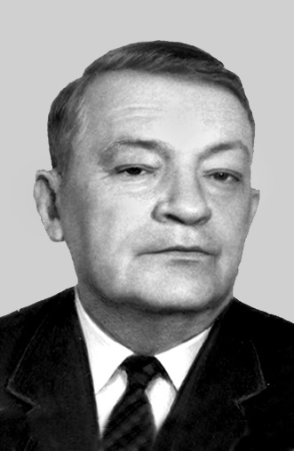
Запорожец Александр Владимирович
Разрабатывал вопросы общей и детской психологии, психологии сенсорных процессов и движения; внёс вклад в психологическую теорию деятельности.

Slide 5
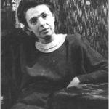
Левина Роза Евгеньевна
Самым крупным достижением Р.Е. Левиной является построение концепции общего недоразвития речи.
Р.Е. Левина обосновала новый подход к организации системы коррекционной работы по преодолению речевых нарушений на основе выделения дифференцирующих признаков речевого дефекта.

Slide 6
Лурия Александр Романович

Slide 7
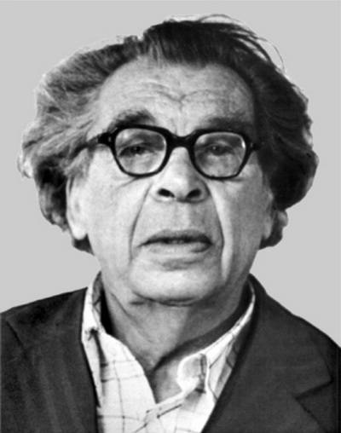
Эльконин Даниил Борисович
Занимался такими вопросами, как психологическое развитие детей в разном возрасте, психологией игры и вопросами учебной деятельности школьников, а также проблемой развития речи и обучения чтению детей.
Основным вкладом Даниила Борисовича в советскую и мировую педагогику была разработка и внедрение новой системы обучения — «развивающее обучение».

Slide 8
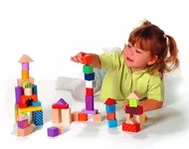
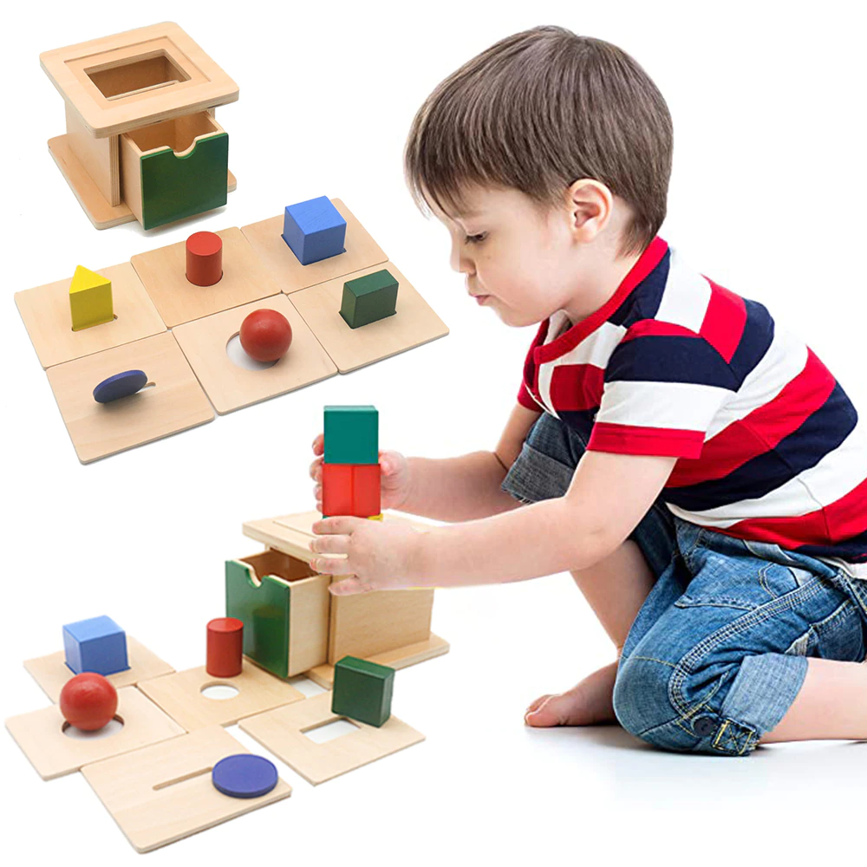
В отечественной педагогике и психологии проблему игровой деятельности разрабатывали К.Д.Ушинский, П.П.Блонский, С.Л.Рубинштейн, Д.Б.Эльконин.
В зарубежной – З.Фрейд, Ж.Пиаже, Э.Берн и др.

Slide 9
Дополнительная общеобразовательная общеразвивающая программа «Учись и развивайся» Возраст учащихся: 3-8 лет Срок реализации:18 часов
Цель программы: создание условий для полноценного усвоения необходимого набора знаний, умений и навыков, соответствующих возрасту и индивидуальным возможностям ребенка.
Задачи программы:
Общие задачи:
способствовать общему развитию дошкольников с задержкой психического развития и, коррекции их психофизического развития;
создать благоприятные условия для развития речи детей в соответствии с их возрастными и индивидуальными особенностями и склонностями;
обеспечить развитие способностей и творческого потенциала каждого ребёнка как субъекта отношений с самим собой, с другими детьми, взрослыми и миром.

Slide 10
Развивающие:
сформировать необходимый запас знаний о себе и окружающем мире
способствовать овладению звуковой системой языка, его лексикой, грамматическим строем, диалогической и монологической речью
сформировать элементарные математические представления
способствовать развитию восприятия, внимания, памяти, мышления, воображения
развивать мелкую моторику, конструктивные способности и графические навыки через продуктивные виды деятельности (рисование, лепка, аппликация, конструирование)

Slide 11
Воспитательные:
воспитывать аккуратность, усидчивость
создать условия для развития навыков коммуникации со взрослыми
Коррекционные:
развивать последовательность мышления
развивать силу, быстроту переключения внимания
формировать активность восприятия
воспитывать самостоятельность в принятии решений
работать над укреплением памяти и преодолением ее дефектов через охранительный режим

Slide 12
- обогащают слуховой опыт детей - влияют на интенсивность и качество движений - активизируй внимание - стимулируют речевую деятельность (особенно ее коммуникативную функцию) - формируют предпосылки к общению со сверстниками -развивают память - развивают музыкальный слух
Значение игр с музыкальным сопровождением для детей с ОНР

Slide 14
Спасибо, за внимание

